Slide 1
Hou Fang
Wednesday, May 24, 2017

Slide 2
提纲
研究背景
相关工作
设计与实现
实验
展望

Slide 3
研究背景
虚拟化技术
虚拟化下动态内存调度

Slide 4
虚拟化技术
虚拟化分类
平台虚拟化
资源虚拟化
应用程序虚拟化
平台虚拟化
Virtual Machine Monitor（Hypervisor）
虚拟机
Guest OS
Host OS

Slide 5
虚拟化技术
平台虚拟化细分
全虚拟化（Full Virtualization）
半虚拟化（Para Virtualization）
硬件辅助虚拟化（Hardware-Assisted Virtualization）

Slide 6
虚拟化下动态内存调度
为什么需要内存调度
应用程序的可变性
内存资源有限
内存的静态分配

Slide 7
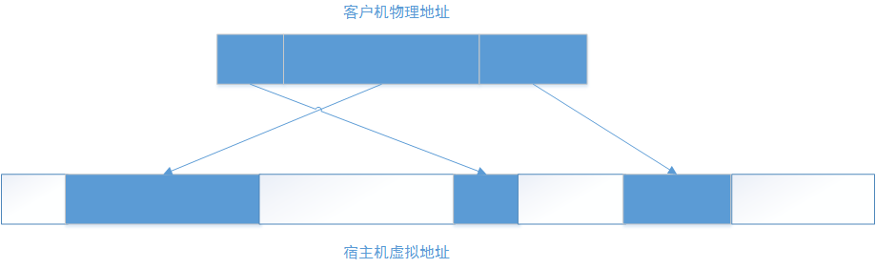
虚拟化下动态内存调度
内存虚拟化
客户机虚拟地址（GVA）
引入客户机物理地址空间（GPA）
从零开始且连续
宿主机虚拟地址（HVA）
GVA→GPA→MVA

Slide 8
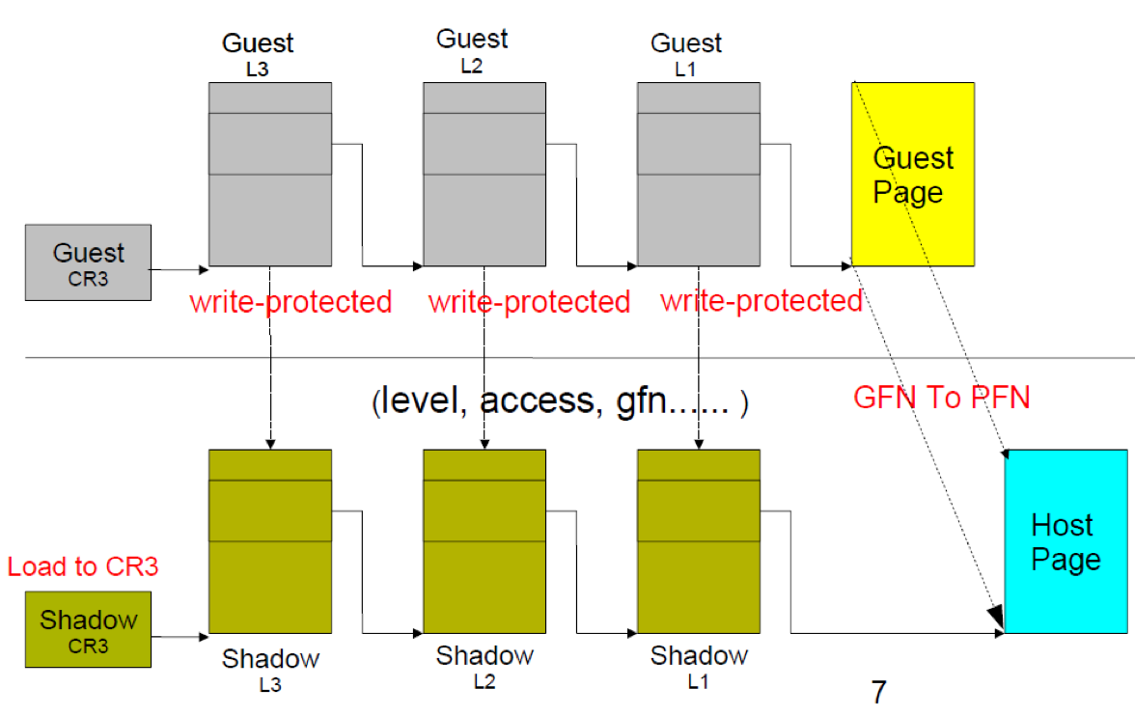
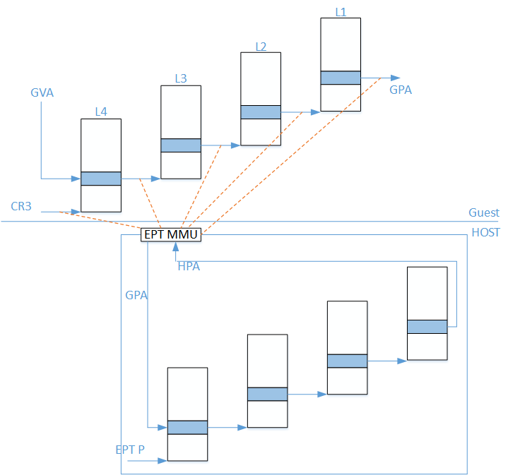
虚拟化下动态内存调度
内存虚拟化
影子页表技术
EPT技术

Slide 9
虚拟化下动态内存调度
虚拟话下动态内存调度方法
气球技术(ballooning)
远程内存
虚拟机迁移

Slide 10
虚拟化下动态内存调度的挑战
内存工作集预测的准确度
工作集定义
一个进程在t 时刻的工作集W(t,τ)为进程在(t- τ,t)时间段里访问到的内存大小
工作集计算方法
定义计算
缺点：无法刻画内存大小和性能的关系
MRC计算
缺点：传统LRU算法时间开销大，优化后的方法降低一定时间复杂度，实现复杂

Slide 11
提纲
研究背景
相关工作
设计与实现
实验
展望

Slide 12
相关工作
MRC计算方法的优化
内存工作集预测方法

Slide 13
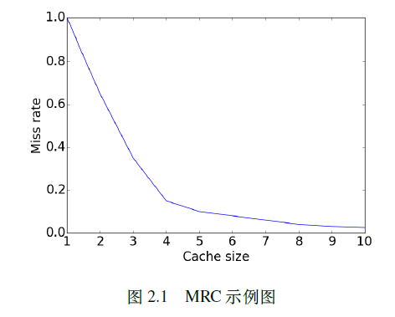
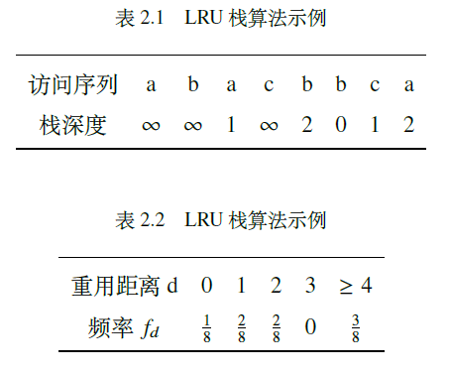
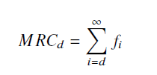
MRC计算方法的优化
传统计算方法
LRU栈算法

Slide 14
MRC计算方法的优化
MRC算法优化
模拟LRU队列及替换过程
链表维护LRU，时间复杂度O(NM)
平衡树维护LRU，时间复杂度O(NlogM)
引入采样，降低N
Shards
Counter Stack
AET

Slide 15
内存工作集预测方法
系统参数法
采样标记法
页面截获法

Slide 16
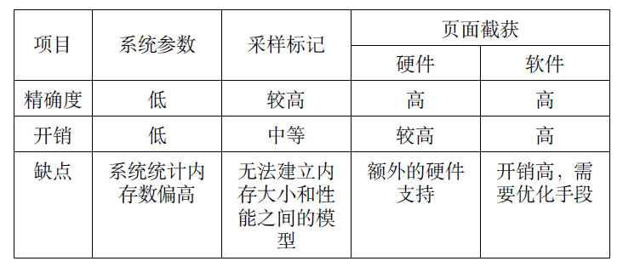
内存工作集预测方法
几种方法比较

